Slide 1
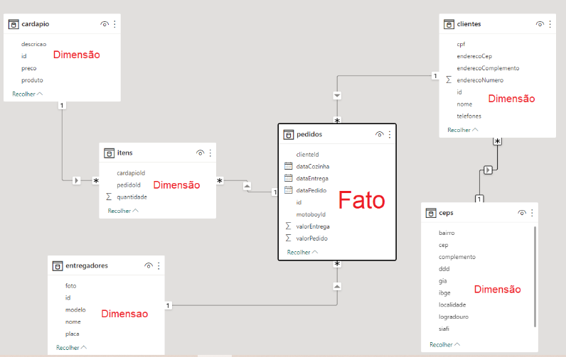
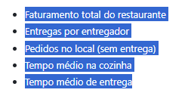

Slide 2

Entregas por entregador
Faturamento Total R$
Tempo médio de entrega
Pedidos no local (sem entrega)
Tempo médio na cozinha

